Slide 1
Hadoop HDFS
分布式文件系统

Slide 2

为什么需要分布式存储
分布式的基础架构分析
HDFS的基础架构
HDFS集群环境部署
HDFS的存储原理
HDFS的Shell操作

Slide 3
了解为什么海量数据需要使用分布式存储技术

Slide 4


为什么需要分布式存储
100TB
服务器
文件

Slide 5
为什么需要分布式存储
100TB
太大，单台服务器无法承担。
服务器
文件

Slide 6

为什么需要分布式存储
分布式服务器集
群
服务器
服务器
文件
服务器

Slide 7
为什么需要分布式存储
part1
分布式服务器集
群
服务器
part2
part3
服务器
文件
服务器

Slide 8
为什么需要分布式存储
part1
分布式服务器集
群
服务器
part2
靠数量取胜
多台服务器组合，才能Hold住
服务器
part3
服务器

Slide 9
分布式的性能提升
分布式不仅仅是解决了能存的问题， 多台服务器协同工作
带来的也是性能的横向扩展。
part1
分布式服务器集
群
服务器
part2
part3
服务器
文件
服务器

Slide 10
为什么需要分布式存储
part1
分布式服务器集
群
服务器
part2
三倍的网络传输效率
三倍的磁盘写入效率
服务器
part3
服务器

Slide 11

分布式的性能提升
取出数据也是如此。
part1
分布式服务器集
群
服务器
part2
三倍的网络传输效率
三倍的磁盘读取效率
part3
服务器
文件
服务器

Slide 12
为什么需要分布式存储？
数据量太大，单机存储能力有上限，需要靠数量来解决问题
数量的提升带来的是网络传输、磁盘读写、CPU、内存等各方面的综合提升。 分布式组合在一起可以达到1+1>2的效果

Slide 13

为什么需要分布式存储
分布式的基础架构分析
HDFS的基础架构
HDFS集群环境部署
HDFS的存储原理
HDFS的Shell操作

Slide 14
了解实现一个分布式系统如何做基础架构

Slide 15

分布式的基础架构
数量多，在现实生活中往往带来的不是提升，而是：混乱。
同学们思考一下， 众多的服务器一起工作，是如何高效、不出问题呢？
大数据体系中，分布式的调度主要有2类架构模式：
去中心化模式
中心化模式

Slide 16

去中心化模式
听我的
听我的
听我的
去中心化模式，没有明确的中心。
众多服务器之间基于特定规则进行同步协调。
服务器
服务器
服务器
听我的
听我的
听我的
服务器
服务器
服务器
无（去）中心化模式

Slide 17
中心化模式
都闭嘴
以后都听我调度
大...大哥
大...大哥
服务器
服务器
大...大哥
好的
ok
服务器
服务器
服务器
服务器
中心化模式
你觉得哪一种更好？

Slide 18


主从模式
大数据框架，大多数的基础架构上，都是符合：中心化模式的。
即：有一个中心节点（服务器）来统筹其它服务器的工作，统一指挥，统一调派，避免混乱。
这种模式，也被称之为：一主多从模式，简称主从模式（Master And Slaves）
Master（主）
Slaves（从）
Slaves（从）
Slaves（从）

Slide 19
主从模式
主从模式（中心化模式）在现实生活中同样很常见：
公司企业管理
组织管理
行政管理
等等
我们学习的Hadoop框架，就是一个典型的主从模式（中心化模式）架构的技术框架。

Slide 20
1. 分布式系统常见的组织形式？
去中心化模式：没有明确中心，大家协调工作
中心化模式：有明确的中心，基于中心节点分配工作
2. 什么是主从模式？
主从模式（Master-Slaves）就是中心化模式，表示有一个主节点来作为管理者，管理协调下属一批从节点工作。
3. Hadoop是哪种模式？
主从模式（中心化模式）的架构

Slide 21
为什么需要分布式存储
分布式的基础架构分析
HDFS的基础架构
HDFS集群环境部署
HDFS的存储原理
HDFS的Shell操作

Slide 22
了解什么是HDFS及其和Hadoop的关系
了解Hadoop HDFS分布式存储系统的基础架构角色

Slide 23
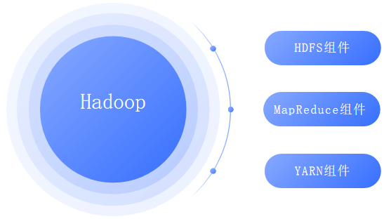
HDFS
HDFS是Hadoop三大组件(HDFS、MapReduce、YARN)之一
全称是：Hadoop Distributed File System（Hadoop分布式文件系统）
是Hadoop技术栈内提供的分布式数据存储解决方案
可以在多台服务器上构建存储集群，存储海量的数据
HDFS是一个典型的主从模式架构

Slide 24
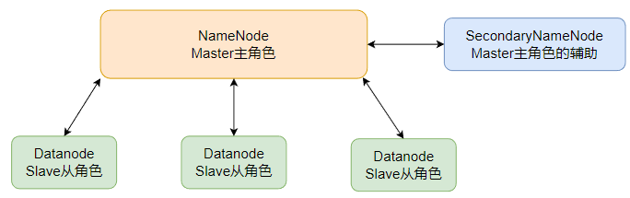
HDFS的基础架构
HDFS集群
(分布式存储)
主角色：NameNode
从角色：DataNode
主角色辅助角色：
SecondaryNameNode

Slide 25
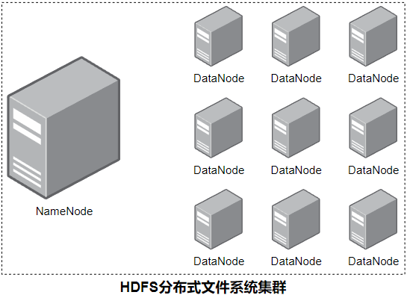
HDFS的基础架构
NameNode：
HDFS系统的主角色，是一个独立的进程
负责管理HDFS整个文件系统
负责管理DataNode
SecondaryNameNode：
NameNode的辅助，是一个独立进程
主要帮助NameNode完成元数据整理工作（打杂）
DataNode：
HDFS系统的从角色，是一个独立进程
主要负责数据的存储，即存入数据和取出数据

Slide 26
HDFS的基础架构
一个典型的HDFS集群，就是由1个DataNode加若干（至少一个）DataNode组成

Slide 27
1. 什么是HDFS？
HDFS全称：Hadoop Distributed File System
是Hadoop三大组件（HDFS、MapReduce、YARN）之一
可在多台服务器上构建集群，提供分布式数据存储能力
2. HDFS中的架构角色有哪些？
NameNode：主角色，管理HDFS集群和DataNode角色
DataNode：从角色，负责数据的存储
SecondaryNameNode：辅助角色，协助NameNode整理元数据
3. HDFS的基础架构

Slide 28
为什么需要分布式存储
分布式的基础架构分析
HDFS的基础架构
HDFS集群环境部署
HDFS的Shell操作
HDFS的存储原理
VMware虚拟机中部署
云服务器中部署

Slide 29
掌握在VMware虚拟机集群上部署HDFS集群

Slide 30
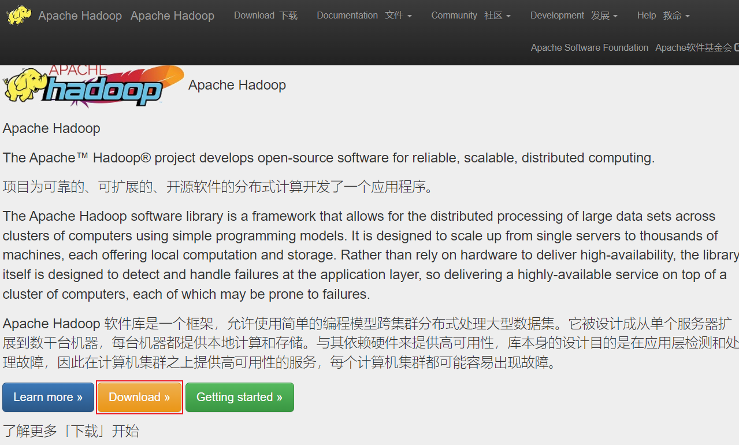
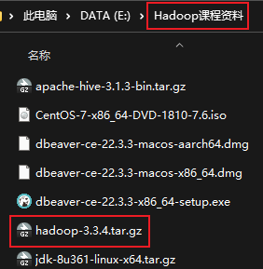
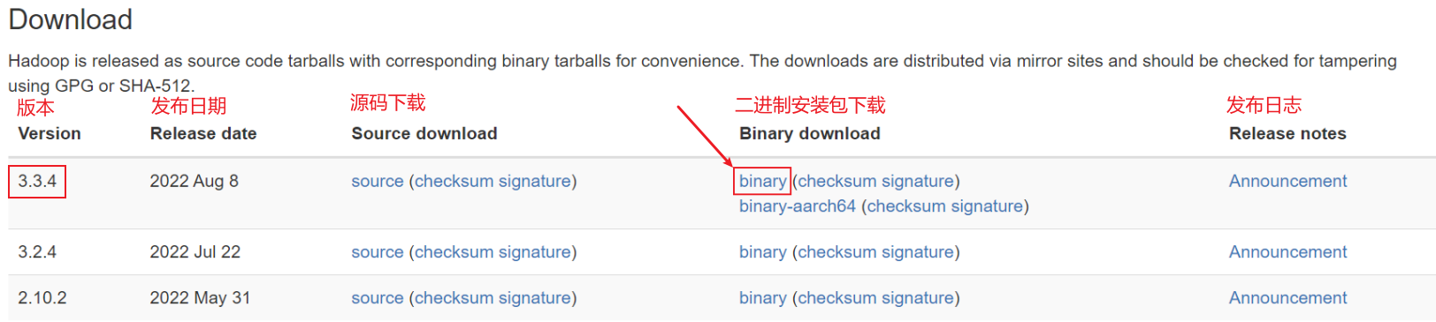

安装包下载
官方网址：https://hadoop.apache.org，课程使用当前最新的发行版：3.3.4版。

Slide 31

集群规划
在前置准备章节，我们准备了基于VMware的三台虚拟机，其硬件配置如下。
Hadoop HDFS的角色包含：
NameNode，主节点管理者
DataNode，从节点工作者
SecondaryNameNode，主节点辅助
节点 | CPU | 内存
node1 | 1核心 | 4GB
node2 | 1核心 | 2GB
node3 | 1核心 | 2GB
节点 | 服务
node1 | NameNode、DataNode、SecondaryNameNode
node2 | DataNode
node3 | DataNode
服务规划

Slide 32


上传 & 解压
注意
请确认已经完成前置准备中的服务器创建、固定IP、防火墙关闭、Hadoop用户创建、SSH免密、JDK部署等操作。
1. 上传Hadoop安装包到node1节点中
2. 解压缩安装包到/export/server/中
3. 构建软链接
4. 进入hadoop安装包内
以下操作
node1节点执行
以root身份登陆
tar -zxvf hadoop-3.3.4.tar.gz -C /export/server
cd /export/server
ln -s /export/server/hadoop-3.3.4 hadoop
cd hadoop

Slide 33
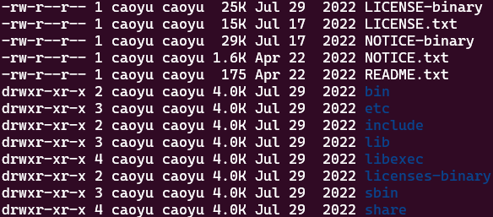

Hadoop安装包目录结构
cd 进入Hadoop安装包内，通过ls -l命令查看文件夹内部结构
各个文件夹含义如下
bin，存放Hadoop的各类程序（命令）
etc，存放Hadoop的配置文件
include，C语言的一些头文件
lib，存放Linux系统的动态链接库（.so文件）
libexec，存放配置Hadoop系统的脚本文件（.sh和.cmd）
licenses-binary，存放许可证文件
sbin，管理员程序（super bin）
share，存放二进制源码（Java jar包）
bin一般用于存放可执行文件。如一些命令
若bin文件夹添加到了环境变量PATH中，那么用户在任何目录下都可以直接使用bin文件夹中的程序，而无需指定完整的路径
etc则是配置文件，系统（如环境变量）、用户和组、网络、日志等等

Slide 34

修改配置文件，应用自定义设置
配置HDFS集群，我们主要涉及到如下文件的修改：
workers： 配置从节点（DataNode）有哪些
hadoop-env.sh： 配置Hadoop的相关环境变量
core-site.xml： Hadoop核心配置文件
hdfs-site.xml： HDFS核心配置文件
这些文件均存在与$HADOOP_HOME/etc/hadoop文件夹中。
ps：$HADOOP_HOME是后续我们要设置的环境变量，其指代Hadoop安装文件夹即/export/server/hadoop

Slide 35

修改配置文件，应用自定义设置
配置workers文件
配置hadoop-env.sh文件
# 进入配置文件目录
cd etc/hadoop
# 编辑workers文件
vim workers
# 填入如下内容
node1
node2
node3
填入的node1、node2、node3
表明集群记录了三个从节点（DataNode）
# 填入如下内容
export JAVA_HOME=/export/server/jdk
export HADOOP_HOME=/export/server/hadoop
export HADOOP_CONF_DIR=$HADOOP_HOME/etc/hadoop
export HADOOP_LOG_DIR=$HADOOP_HOME/logs
JAVA_HOME，指明JDK环境的位置在哪
HADOOP_HOME，指明Hadoop安装位置
HADOOP_CONF_DIR，指明Hadoop配置文件目录位置
HADOOP_LOG_DIR，指明Hadoop运行日志目录位置
通过记录这些环境变量， 来指明上述运行时的重要信息

Slide 36
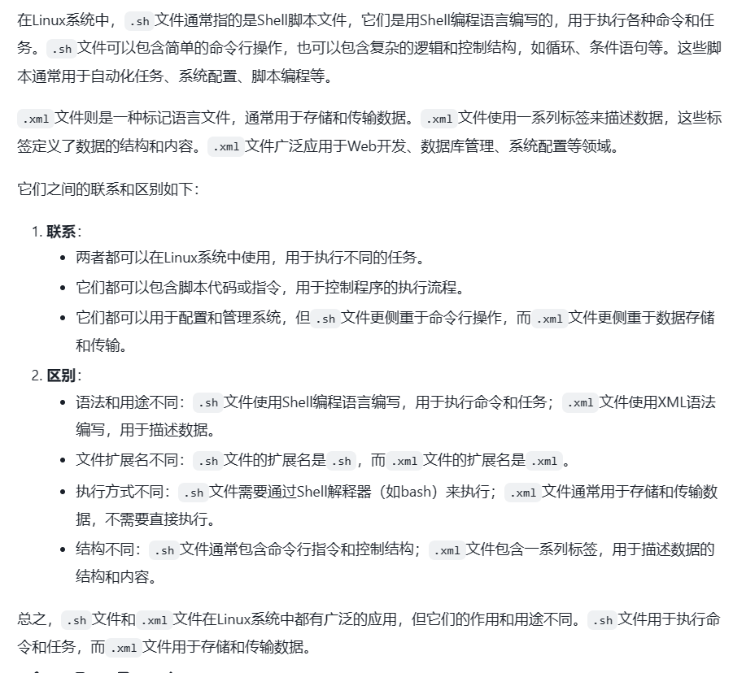

修改配置文件，应用自定义设置
配置core-site.xml文件
hdfs://node1:8020为整个HDFS内部的通讯地址，应用协议为hdfs://（Hadoop内置协议）
表明DataNode将和node1的8020端口通讯，node1是NameNode所在机器
此配置固定了node1必须启动NameNode进程
在文件内部填入如下内容
<configuration>
<property>
<name>fs.defaultFS</name>
<value>hdfs://node1:8020</value>
</property>
<property>
<name>io.file.buffer.size</name>
<value>131072</value>
</property>
</configuration>
key：fs.defaultFS
含义：HDFS文件系统的网络通讯路径
值：hdfs://node1:8020
协议为hdfs://
namenode为node1
namenode通讯端口为8020
key：io.file.buffer.size
含义：io操作文件缓冲区大小
值：131072 bit

Slide 37

修改配置文件，应用自定义设置
配置hdfs-site.xml文件
# 在文件内部填入如下内容
<configuration>
<property>
<name>dfs.datanode.data.dir.perm</name>
<value>700</value>
</property>
<property>
<name>dfs.namenode.name.dir</name>
<value>/data/nn</value>
</property>
<property>
<name>dfs.namenode.hosts</name>
<value>node1,node2,node3</value>
</property>
# 续接左部
<property>
<name>dfs.blocksize</name>
<value>268435456</value>
</property>
<property>
<name>dfs.namenode.handler.count</name>
<value>100</value>
</property>
<property>
<name>dfs.datanode.data.dir</name>
<value>/data/dn</value>
</property>
</configuration>

Slide 38

修改配置文件，应用自定义设置
针对hdfs-site.xml，简单分析一下配置文件的内容
# 在文件内部填入如下内容
<configuration>
<property>
<name>dfs.datanode.data.dir.perm</name>
<value>700</value>
</property>
<property>
<name>dfs.namenode.name.dir</name>
<value>/data/nn</value>
</property>
<property>
<name>dfs.namenode.hosts</name>
<value>node1,node2,node3</value>
</property>
key：dfs.datanode.data.dir.perm
含义：hdfs文件系统，默认创建的文件权限设置
值：700，即：rwx------
key：dfs.namenode.name.dir
含义：NameNode元数据的存储位置
值：/data/nn，在node1节点的/data/nn目录下
key：dfs.namenode.hosts
含义：NameNode允许哪几个节点的DataNode连接（即允许加入集群）
值：node1、node2、node3，这三台服务器被授权

Slide 39

修改配置文件，应用自定义设置
针对hdfs-site.xml，简单分析一下配置文件的内容
# 续接左部
<property>
<name>dfs.blocksize</name>
<value>268435456</value>
</property>
<property>
<name>dfs.namenode.handler.count</name>
<value>100</value>
</property>
<property>
<name>dfs.datanode.data.dir</name>
<value>/data/dn</value>
</property>
</configuration>
key：dfs.blocksize
含义：hdfs默认块大小
值：268435456（256MB）
key：dfs.namenode.handler.count
含义：namenode处理的并发线程数
值：100，以100个并行度处理文件系统的管理任务
key：dfs.datanode.data.dir
含义：从节点DataNode的数据存储目录
值：/data/dn，即数据存放在node1、node2、node3，三台机器的/data/dn内

Slide 40
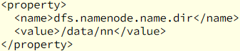
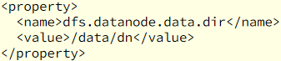

准备数据目录
根据下述2个配置项：
namenode数据存放node1的/data/nn
datanode数据存放node1、node2、node3的/data/dn
所以应该
在node1节点：
mkdir -p /data/nn
mkdir /data/dn
在node2和node3节点：
mkdir -p /data/dn

Slide 41
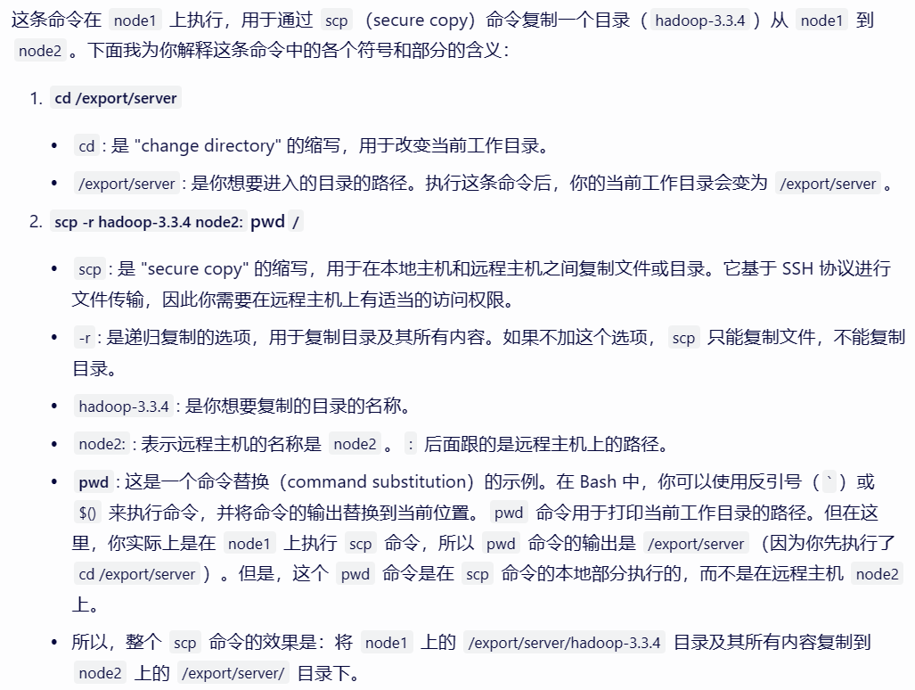

分发Hadoop文件夹
目前，已经基本完成Hadoop的配置操作，可以从node1将hadoop安装文件夹远程复制到node2、node3
分发：scp使用ssh协议，用于在网络上安全复制文件和目录的命令；我的评价是不如直接写
在node2执行，为hadoop配置软链接
在node3执行，为hadoop配置软链接
# 在node1执行如下命令
cd /export/server
scp -r hadoop-3.3.4 node2:`pwd`/
scp -r hadoop-3.3.4 node3:`pwd`/
# 在node2执行如下命令
ln -s /export/server/hadoop-3.3.4 /export/server/hadoop
# 在node3执行如下命令
ln -s /export/server/hadoop-3.3.4 /export/server/hadoop

Slide 42
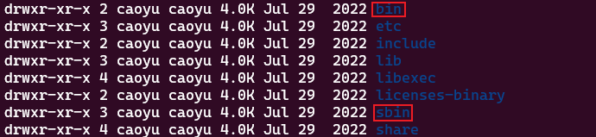

start-all.sh：此脚本用于启动所有Hadoop守护进程，包括HDFS和YARN。不过，根据搜索结果3，start-all.sh 脚本现在已经废弃，推荐使用 start-dfs.sh 和 start-yarn.sh 分别启动HDFS和YARN。
配置环境变量
为了方便我们操作Hadoop，可以将Hadoop的一些脚本、程序配置到PATH中，方便后续使用。
在Hadoop文件夹中的bin、sbin两个文件夹内有许多的脚本和程序，现在来配置一下环境变量
1. vim /etc/profile
2. 在node2和node3配置同样的环境变量
后续spark中会有重名start-all.sh，配置path时候它会从前往后找（先定位到hadoop），所以算了，直接./spark/sbin/xx绝对路径把
# 在/etc/profile文件底部追加如下内容
export HADOOP_HOME=/export/server/hadoop
export PATH=$PATH:$HADOOP_HOME/bin:$HADOOP_HOME/sbin
Notes:
start-all.sh：此脚本用于启动所有Hadoop守护进程，包括HDFS和YARN。不过，根据搜索结果，start-all.sh 脚本现在已经废弃，推荐使用 start-dfs.sh 和 start-yarn.sh 分别启动HDFS和YARN。

Slide 43

授权为hadoop用户
hadoop部署的准备工作基本完成
为了确保安全，hadoop系统不以root用户启动，我们以普通用户hadoop来启动整个Hadoop服务
所以，现在需要对文件权限进行授权。
ps：请确保已经提前创建好了hadoop用户（前置准备章节中有讲述），并配置好了hadoop用户之间的免密登录
以root身份，在node1、node2、node3三台服务器上均执行如下命令
# 以root身份，在三台服务器上均执行
chown -R hadoop:hadoop /data
chown -R hadoop:hadoop /export

Slide 44

格式化整个文件系统
前期准备全部完成，现在对整个文件系统执行初始化
格式化namenode
启动
# 确保以hadoop用户执行
su - hadoop
# 格式化namenode
hadoop namenode -format
# 一键启动hdfs集群
start-dfs.sh
# 一键关闭hdfs集群
stop-dfs.sh
# 如果遇到命令未找到的错误，表明环境变量未配置好，可以以绝对路径执行
/export/server/hadoop/sbin/start-dfs.sh
/export/server/hadoop/sbin/stop-dfs.sh

Slide 45
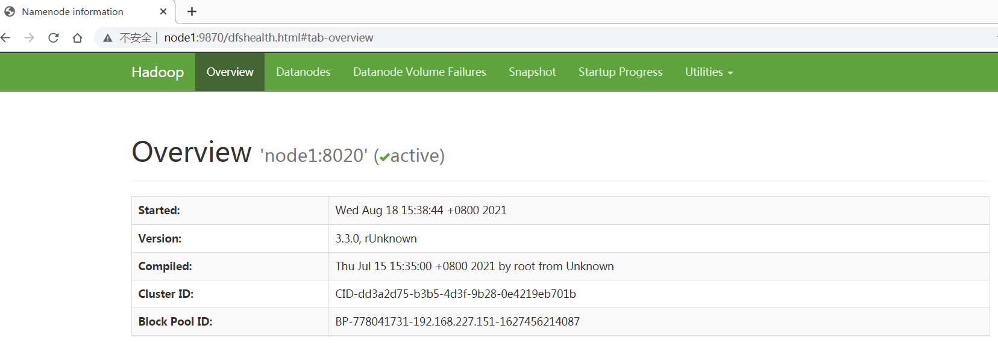

查看HDFS WEBUI
启动完成后，可以在浏览器打开：
http://node1:9870，即可查看到hdfs文件系统的管理网页。

Slide 46
部署Hadoop的关键点
1. 上传、解压到/export/server，配置软链接
2. 修改4份配置文件
workers
hadoop-env.sh
core-site.xml
hdfs-site.xml
3. 分发到node2、node3，并设置环境变量
4. 创建数据目录，并修改文件权限归属hadoop账户
5. 启动，并查看WEB UI

Slide 47
千辛万苦部署好了Hadoop的HDFS集群，如果中间出现误操作导致集群出现问题了怎么办？
有没有什么方便的办法保存刚刚部署好的状态？
虚拟机快照

Slide 48
补充：集群部署常见问题解决
自我检查版

Slide 49
省流自检查
为发挥大家的主观能动性，先将一些常见的出错原因列出来。
这些原因可能导致不同的错误细节，大家可以自行检查是否符合，后面在详细讲解每一种错误的细节。
是否遗漏了前置准备章节的相关操作？
是否遗漏的将文件夹（Hadoop安装文件夹、/data数据文件夹）chown授权到hadoop用户这一操作
是否遗忘了格式化hadoop这一步（hadoop namenode -format）
是否是以root用户格式化的hadoop
是否以root启动过hadoop，后续以hadoop用户启动出错
是否确认workers文件内，配置了node1、node2、node3三个节点
是否在/etc/profile内配置了HADOOP_HOME环境变量，并将$HADOOP_HOME/bin和$HADOOP_HOME/sbin加入PATH变量
是否遗忘了软链接，但环境变量的配置的HADOOP_HOME确是：/export/server/hadoop
是否确认配置文件内容的准确（一个字符都不错），并确保三台机器的配置文件均OK
......
总结：细心、还是要细心

Slide 50
补充：集群部署常见问题解决
详细细节版

Slide 51
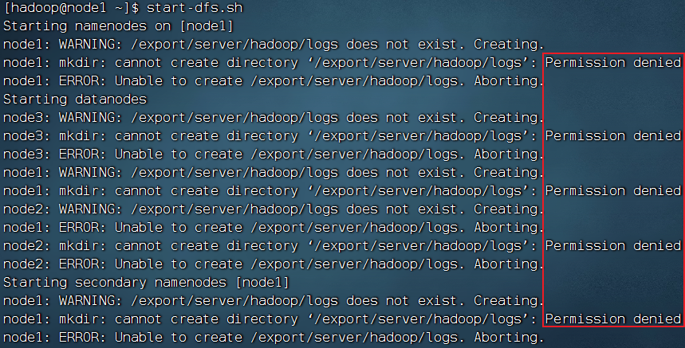
权限
接下来，将以具体出现的现象，和同学们去分析，启动集群所出现的一些常见问题。
Permission denied（权限被拒绝）
hadoop安装文件夹或/data文件夹，未被授权给hadoop用户，所以无权限操作
所有的Permission denied提示，都是权限导致的。
Hadoop的运行日志在
$HADOOP_HOME/logs内
也可以查看日志排错
只要出现Permission denied就是权限问题

Slide 52
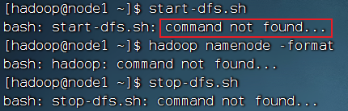
环境变量
command not found
没有配置好环境变量，导致
/export/server/hadoop/bin/hadoop
/export/server/hadoop/sbin/start-dfs.sh & /export/server/hadoop/sbin/stop-dfs.sh
这些命令或脚本无法直接执行

Slide 53
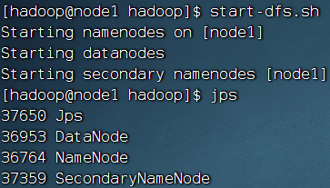
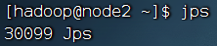
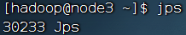
workers文件
启动后仅node1有进程出现
node2、node3无反应
检查，是否workers文件内没有正确配置
start-dfs.sh脚本会：
在当前机器启动SecondaryNameNode，并根据core-site.xml的记录启动NameNode
根据workers文件的记录，启动各个机器的datanode

Slide 54
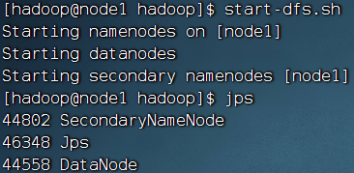
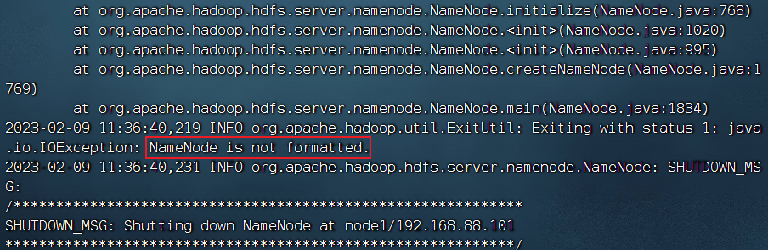
未格式化
启动后，node1无NameNode，仅有DataNode和SecondaryNameNode
node2、node3无反应
start-dfs.sh脚本未报错
查看NameNode日志（/export/server/hadoop/logs/hadoop-hadoop-namenode-node1.log）提示NameNode未格式化

Slide 55
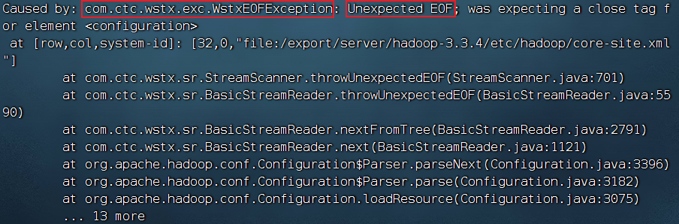
配置文件错误
WstxEOFException、Unexpected EOF
配置文件有问题，仔细检查每一个字符

Slide 56
常见出错点
权限未正确设置
配置文件错误
未格式化
细心、还是要细心

Slide 57
为什么需要分布式存储
分布式的基础架构分析
HDFS的基础架构
HDFS集群环境部署
HDFS的Shell操作
HDFS的存储原理
VMware虚拟机中部署
云服务器中部署

Slide 58
掌握云服务器上部署HDFS集群

Slide 59
安装包下载
官方网址：https://hadoop.apache.org，课程使用当前最新的发行版：3.3.4版。

Slide 60
集群规划
在前置准备章节，我们准备了三台云服务器，其硬件配置如下。
Hadoop HDFS的角色包含：
NameNode，主节点管理者
DataNode，从节点工作者
SecondaryNameNode，主节点辅助
节点 | CPU | 内存
node1 | 1核心 | 4GB
node2 | 1核心 | 2GB
node3 | 1核心 | 2GB
节点 | 服务
node1 | NameNode、DataNode、SecondaryNameNode
node2 | DataNode
node3 | DataNode
服务规划

Slide 61
上传 & 解压
注意
请确认已经完成前置准备中的服务器创建、固定IP、防火墙关闭、Hadoop用户创建、SSH免密、JDK部署等操作。
1. 上传Hadoop安装包到node1节点中
2. 解压缩安装包到/export/server/中
3. 构建软链接
4. 进入hadoop安装包内
以下操作
node1节点执行
以root身份登陆
tar -zxvf hadoop-3.3.4.tar.gz -C /export/server
cd /export/server
ln -s /export/server/hadoop-3.3.4 hadoop
cd hadoop

Slide 62
Hadoop安装包目录结构
cd 进入Hadoop安装包内，通过ls -l命令查看文件夹内部结构
各个文件夹含义如下
bin，存放Hadoop的各类程序（命令）
etc，存放Hadoop的配置文件
include，C语言的一些头文件
lib，存放Linux系统的动态链接库（.so文件）
libexec，存放配置Hadoop系统的脚本文件（.sh和.cmd）
licenses-binary，存放许可证文件
sbin，管理员程序（super bin）
share，存放二进制源码（Java jar包）

Slide 63
修改配置文件，应用自定义设置
配置HDFS集群，我们主要涉及到如下文件的修改：
workers： 配置从节点（DataNode）有哪些
hadoop-env.sh： 配置Hadoop的相关环境变量
core-site.xml： Hadoop核心配置文件
hdfs-site.xml： HDFS核心配置文件
这些文件均存在与$HADOOP_HOME/etc/hadoop文件夹中。
ps：$HADOOP_HOME是后续我们要设置的环境变量，其指代Hadoop安装文件夹即/export/server/hadoop

Slide 64
修改配置文件，应用自定义设置
配置workers文件
配置hadoop-env.sh文件
# 进入配置文件目录
cd etc/hadoop
# 编辑workers文件
vim workers
# 填入如下内容
node1
node2
node3
填入的node1、node2、node3
表明集群记录了三个从节点（DataNode）
# 填入如下内容
export JAVA_HOME=/export/server/jdk
export HADOOP_HOME=/export/server/hadoop
export HADOOP_CONF_DIR=$HADOOP_HOME/etc/hadoop
export HADOOP_LOG_DIR=$HADOOP_HOME/logs
JAVA_HOME，指明JDK环境的位置在哪
HADOOP_HOME，指明Hadoop安装位置
HADOOP_CONF_DIR，指明Hadoop配置文件目录位置
HADOOP_LOG_DIR，指明Hadoop运行日志目录位置
通过记录这些环境变量， 来指明上述运行时的重要信息

Slide 65
修改配置文件，应用自定义设置
配置core-site.xml文件
hdfs://node1:8020为整个HDFS内部的通讯地址，应用协议为hdfs://（Hadoop内置协议）
表明DataNode将和node1的8020端口通讯，node1是NameNode所在机器
此配置固定了node1必须启动NameNode进程
在文件内部填入如下内容
<configuration>
<property>
<name>fs.defaultFS</name>
<value>hdfs://node1:8020</value>
</property>
<property>
<name>io.file.buffer.size</name>
<value>131072</value>
</property>
</configuration>
key：fs.defaultFS
含义：HDFS文件系统的网络通讯路径
值：hdfs://node1:8020
协议为hdfs://
namenode为node1
namenode通讯端口为8020
key：io.file.buffer.size
含义：io操作文件缓冲区大小
值：131072 bit

Slide 66
修改配置文件，应用自定义设置
配置hdfs-site.xml文件
# 在文件内部填入如下内容
<configuration>
<property>
<name>dfs.datanode.data.dir.perm</name>
<value>700</value>
</property>
<property>
<name>dfs.namenode.name.dir</name>
<value>/data/nn</value>
</property>
<property>
<name>dfs.namenode.hosts</name>
<value>node1,node2,node3</value>
</property>
# 续接左部
<property>
<name>dfs.blocksize</name>
<value>268435456</value>
</property>
<property>
<name>dfs.namenode.handler.count</name>
<value>100</value>
</property>
<property>
<name>dfs.datanode.data.dir</name>
<value>/data/dn</value>
</property>
</configuration>

Slide 67
修改配置文件，应用自定义设置
针对hdfs-site.xml，简单分析一下配置文件的内容
# 在文件内部填入如下内容
<configuration>
<property>
<name>dfs.datanode.data.dir.perm</name>
<value>700</value>
</property>
<property>
<name>dfs.namenode.name.dir</name>
<value>/data/nn</value>
</property>
<property>
<name>dfs.namenode.hosts</name>
<value>node1,node2,node3</value>
</property>
key：dfs.datanode.data.dir.perm
含义：hdfs文件系统，默认创建的文件权限设置
值：700，即：rwx------
key：dfs.namenode.name.dir
含义：NameNode元数据的存储位置
值：/data/nn，在node1节点的/data/nn目录下
key：dfs.namenode.hosts
含义：NameNode允许哪几个节点的DataNode连接（即允许加入集群）
值：node1、node2、node3，这三台服务器被授权

Slide 68
修改配置文件，应用自定义设置
针对hdfs-site.xml，简单分析一下配置文件的内容
# 续接左部
<property>
<name>dfs.blocksize</name>
<value>268435456</value>
</property>
<property>
<name>dfs.namenode.handler.count</name>
<value>100</value>
</property>
<property>
<name>dfs.datanode.data.dir</name>
<value>/data/dn</value>
</property>
</configuration>
key：dfs.blocksize
含义：hdfs默认块大小
值：268435456（256MB）
key：dfs.namenode.handler.count
含义：namenode处理的并发线程数
值：100，以100个并行度处理文件系统的管理任务
key：dfs.datanode.data.dir
含义：从节点DataNode的数据存储目录
值：/data/dn，即数据存放在node1、node2、node3，三台机器的/data/dn内

Slide 69
准备数据目录
根据下述2个配置项：
namenode数据存放node1的/data/nn
datanode数据存放node1、node2、node3的/data/dn
所以应该
在node1节点：
mkdir -p /data/nn
mkdir /data/dn
在node2和node3节点：
mkdir -p /data/dn

Slide 70
分发Hadoop文件夹
目前，已经基本完成Hadoop的配置操作，可以从node1将hadoop安装文件夹远程复制到node2、node3
分发
在node2执行，为hadoop配置软链接
在node3执行，为hadoop配置软链接
# 在node1执行如下命令
cd /export/server
scp -r hadoop-3.3.4 node2:`pwd`/
scp -r hadoop-3.3.4 node3:`pwd`/
# 在node2执行如下命令
ln -s /export/server/hadoop-3.3.4 /export/server/hadoop
# 在node3执行如下命令
ln -s /export/server/hadoop-3.3.4 /export/server/hadoop

Slide 71
配置环境变量
为了方便我们操作Hadoop，可以将Hadoop的一些脚本、程序配置到PATH中，方便后续使用。
在Hadoop文件夹中的bin、sbin两个文件夹内有许多的脚本和程序，现在来配置一下环境变量
1. vim /etc/profile
2. 在node2和node3配置同样的环境变量
# 在/etc/profile文件底部追加如下内容
export HADOOP_HOME=/export/server/hadoop
export PATH=$PATH:$HADOOP_HOME/bin:$HADOOP_HOME/sbin

Slide 72
授权为hadoop用户
hadoop部署的准备工作基本完成
为了确保安全，hadoop系统不以root用户启动，我们以普通用户hadoop来启动整个Hadoop服务
所以，现在需要对文件权限进行授权。
ps：请确保已经提前创建好了hadoop用户（前置准备章节中有讲述），并配置好了hadoop用户之间的免密登录
以root身份，在node1、node2、node3三台服务器上均执行如下命令
# 以root身份，在三台服务器上均执行
chown -R hadoop:hadoop /data
chown -R hadoop:hadoop /export

Slide 73
格式化整个文件系统
前期准备全部完成，现在对整个文件系统执行初始化
格式化namenode
启动
# 确保以hadoop用户执行
su - hadoop
# 格式化namenode
hadoop namenode -format
# 一键启动hdfs集群
start-dfs.sh
# 一键关闭hdfs集群
stop-dfs.sh
# 如果遇到命令未找到的错误，表明环境变量未配置好，可以以绝对路径执行
/export/server/hadoop/sbin/start-dfs.sh
/export/server/hadoop/sbin/stop-dfs.sh

Slide 74
查看HDFS WEBUI
启动完成后，可以在浏览器打开：
http://node1公网IP:9870，即可查看到hdfs文件系统的管理网页。

Slide 75
部署Hadoop的关键点
1. 上传、解压到/export/server，配置软链接
2. 修改4份配置文件
workers
hadoop-env.sh
core-site.xml
hdfs-site.xml
3. 分发到node2、node3，并设置环境变量
4. 创建数据目录，并修改文件权限归属hadoop账户
5. 启动，并查看WEB UI

Slide 76
云服务器如何保存服务器状态、或者说出错了怎么快速恢复状态呢？
云服务器快照服务（收费）
打包配置好的Hadoop安装包留存

Slide 77
为什么需要分布式存储
分布式的基础架构分析
HDFS的基础架构
HDFS集群环境部署
HDFS的Shell操作
HDFS的存储原理
进程启停管理
文件系统操作命令
HDFS权限
HDFS客户端 - Jetbrians产品插件
HDFS客户端 - NFS

Slide 78
掌握HDFS相关进程的启停管理命令

Slide 79

一键启停脚本
Hadoop HDFS组件内置了HDFS集群的一键启停脚本。
$HADOOP_HOME/sbin/start-dfs.sh，一键启动HDFS集群
执行原理：
在执行此脚本的机器上，启动SecondaryNameNode
读取core-site.xml内容（fs.defaultFS项），确认NameNode所在机器，启动NameNode
读取workers内容，确认DataNode所在机器，启动全部DataNode
$HADOOP_HOME/sbin/stop-dfs.sh，一键关闭HDFS集群
执行原理：
在执行此脚本的机器上，关闭SecondaryNameNode
读取core-site.xml内容（fs.defaultFS项），确认NameNode所在机器，关闭NameNode
读取workers内容，确认DataNode所在机器，关闭全部NameNode

Slide 80

单进程启停
除了一键启停外，也可以单独控制进程的启停。
1. $HADOOP_HOME/sbin/hadoop-daemon.sh，此脚本可以单独控制所在机器的进程的启停
用法：hadoop-daemon.sh (start|status|stop) (namenode|secondarynamenode|datanode)
2. $HADOOP_HOME/bin/hdfs，此程序也可以用以单独控制所在机器的进程的启停
用法：hdfs --daemon (start|status|stop) (namenode|secondarynamenode|datanode)

Slide 81
1. 一键启停脚本可用
$HADOOP_HOME/sbin/start-dfs.sh
$HADOOP_HOME/sbin/stop-dfs.sh
2. 独立进程启停可用
$HADOOP_HOME/sbin/hadoop-daemon.sh
$HADOOP_HOME/bin/hdfs --daemon

Slide 82
为什么需要分布式存储
分布式的基础架构分析
HDFS的基础架构
HDFS集群环境部署
HDFS的Shell操作
HDFS的存储原理
进程启停管理
文件系统操作命令
HDFS权限
HDFS客户端 - Jetbrians产品插件
HDFS客户端 - NFS

Slide 83
掌握HDFS文件系统的基础操作命令
掌握HDFS WEBUI中操作文件系统

Slide 84
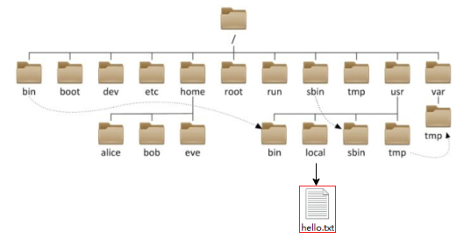

HDFS文件系统基本信息
HDFS作为分布式存储的文件系统，有其对数据的路径表达方式。
HDFS同Linux系统一样，均是以/作为根目录的组织形式
Linux： /usr/local/hello.txt
HDFS： /usr/local/hello.txt
如何区分呢？
Linux：file:///
HDFS：hdfs://namenode:port/
如上路径：
Linux：file:///usr/local/hello.txt
HDFS：hdfs://node1:8020/usr/local/hello.txt
协议头file:/// 或 hdfs://node1:8020/可以省略
需要提供Linux路径的参数，会自动识别为file://
需要提供HDFS路径的参数，会自动识别为hdfs://
除非你明确需要写或不写会有BUG，否则一般不用写协议头

Slide 85
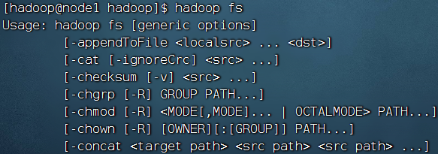
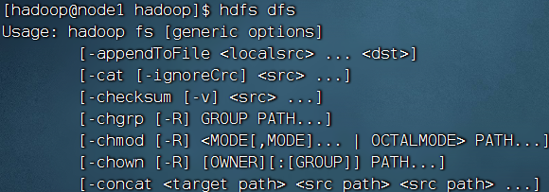

介绍
关于HDFS文件系统的操作命令，Hadoop提供了2套命令体系
hadoop命令（老版本用法），用法：hadoop fs [generic options]
hdfs命令（新版本用法），用法：hdfs dfs [generic options]
两者在文件系统操作上，用法完全一致
用哪个都可以
某些特殊操作需要选择hadoop命令或hdfs命令
讲到的时候具体分析

Slide 86

1、创建文件夹
hadoop fs -mkdir [-p] <path> ...
hdfs dfs -mkdir [-p] <path> ...
path 为待创建的目录
-p选项的行为与Linux mkdir -p一致，它会沿着路径创建父目录。
hadoop fs -mkdir -p /itcast/bigdata
hdfs fs -mkdir -p /itheima/hadoop

Slide 87
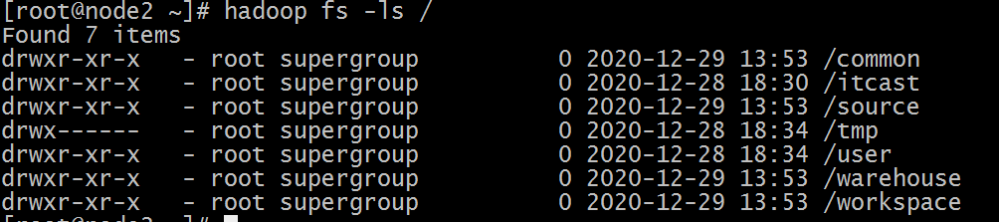
2、查看指定目录下内容
hadoop fs -ls [-h] [-R] [<path> ...]
hdfs dfs -ls [-h] [-R] [<path> ...]
path 指定目录路径
-h 人性化显示文件size
-R 递归查看指定目录及其子目录

Slide 88
3、上传文件到HDFS指定目录下
hadoop fs -put [-f] [-p] <localsrc> ... <dst>
hdfs dfs -put [-f] [-p] <localsrc> ... <dst>
-f 覆盖目标文件（已存在下）
-p 保留访问和修改时间，所有权和权限。
localsrc 本地文件系统（客户端所在机器）
dst 目标文件系统（HDFS）
hadoop fs -put words.txt /itcast
hdfs dfs -put file:///etc/profile hdfs://node1:8020/itcast

Slide 89

4、查看HDFS文件内容
hadoop fs -cat <src> ...
hdfs dfs -cat <src> ...
读取指定文件全部内容，显示在标准输出控制台。
读取大文件可以使用管道符配合more
hadoop fs -cat <src> | more
hdfs dfs -cat <src> | more
hadoop fs -cat /itcast/words.txt
hdfs dfs -cat /itcast/profile

Slide 90

5、下载HDFS文件
hadoop fs -get [-f] [-p] <src> ... <localdst>
hdfs dfs -get [-f] [-p] <src> ... <localdst>
下载文件到本地文件系统指定目录，localdst必须是目录
-f 覆盖目标文件（已存在下）
-p 保留访问和修改时间，所有权和权限。
[root@node1 ~]# mkdir test [root@node1 ~]# cd test/ [root@node1 test]# ll total 0 [root@node1 test]# hadoop fs -get /itcast/zookeeper.out ./ [root@node1 test]# ll total 20 -rw-r--r-- 1 root root 18213 Aug 18 17:54 zookeeper.out

Slide 91
6、拷贝HDFS文件
hadoop fs -cp [-f] <src> ... <dst>
hdfs dfs -cp [-f] <src> ... <dst>
-f 覆盖目标文件（已存在下）
[root@node3 ~]# hadoop fs -cp /small/1.txt /itcast [root@node3 ~]# hadoop fs -cp /small/1.txt /itcast/666.txt #重命名 [root@node3 ~]# hadoop fs -ls /itcast Found 4 items -rw-r--r-- 3 root supergroup 2 2021-08-18 17:58 /itcast/1.txt -rw-r--r-- 3 root supergroup 2 2021-08-18 17:59 /itcast/666.txt

Slide 92

7、追加数据到HDFS文件中
hadoop fs -appendToFile <localsrc> ... <dst>
hdfs dfs -appendToFile <localsrc> ... <dst>
将所有给定本地文件的内容追加到给定dst文件。
dst如果文件不存在，将创建该文件。
如果<localSrc>为-，则输入为从标准输入中读取。
#追加内容到文件尾部 appendToFile [root@node3 ~]# echo 1 >> 1.txt [root@node3 ~]# echo 2 >> 2.txt [root@node3 ~]# echo 3 >> 3.txt [root@node3 ~]# hadoop fs -put 1.txt / [root@node3 ~]# hadoop fs -cat /1.txt 1 [root@node3 ~]# hadoop fs -appendToFile 2.txt 3.txt /1.txt [root@node3 ~]# hadoop fs -cat /1.txt 1 2 3

Slide 93

8、HDFS数据移动操作
hadoop fs -mv <src> ... <dst>
hdfs dfs -mv <src> ... <dst>
移动文件到指定文件夹下
可以使用该命令移动数据，重命名文件的名称

Slide 94

9、HDFS数据删除操作
hadoop fs -rm -r [-skipTrash] URI [URI ...]
hdfs dfs -rm -r [-skipTrash] URI [URI ...]
删除指定路径的文件或文件夹
-skipTrash 跳过回收站，直接删除
回收站功能默认关闭，如果要开启需要在core-site.xml内配置：
<property>
<name>fs.trash.interval</name>
<value>1440</value>
</property>
<property>
<name>fs.trash.checkpoint.interval</name>
<value>120</value>
</property>
无需重启集群，在哪个机器配置的，在哪个机器执行命令就生效。
回收站默认位置在：/user/用户名(hadoop)/.Trash

Slide 95
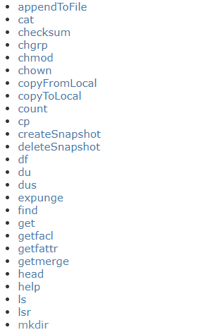
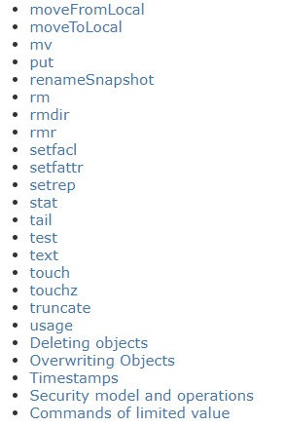

HDFS shell其它命令
命令官方指导文档
https://hadoop.apache.org/docs/r3.3.4/hadoop-project-dist/hadoop-common/FileSystemShell.html
提示
常见的操作自己最好能够记住，其他操作可以根据需要查询文档使用。
命令属于多用多会，孰能生巧，不用就忘。

Slide 96
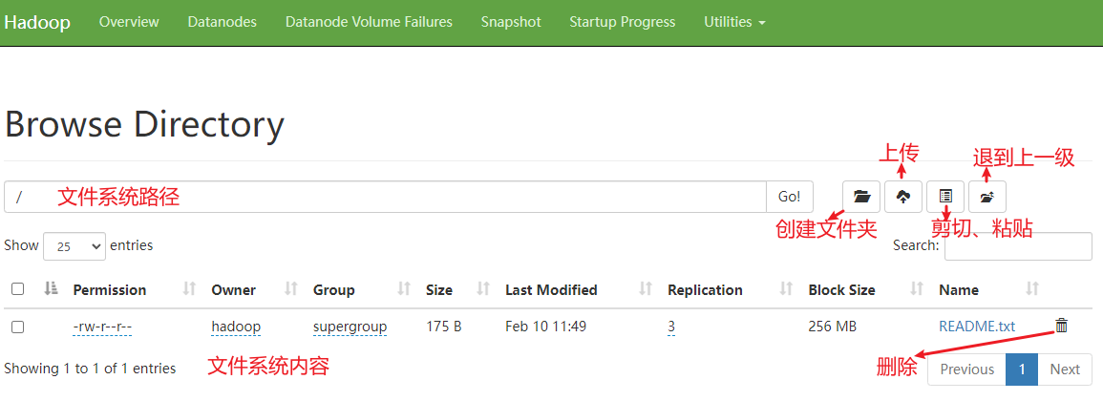

HDFS WEB浏览
除了使用命令操作HDFS文件系统外，在HDFS的WEB UI上也可以查看HDFS文件系统的内容。
基本能实现常用的HDFS操作

Slide 97

HDFS WEB浏览
使用WEB浏览操作文件系统，一般会遇到权限问题
这是因为WEB浏览器中是以匿名用户（dr.who）登陆的，其只有只读权限，多数操作是做不了的。
如果需要以特权用户在浏览器中进行操作，需要配置如下内容到core-site.xml并重启集群
但是，不推荐这样做
HDFS WEBUI，只读权限挺好的，简单浏览即可
如果给与高权限，会有很大的安全问题，造成数据泄露或丢失
<property>
<name>hadoop.http.staticuser.user</name>
<value>hadoop</value>
</property>

Slide 98
1. 命令操作可以使用
hadoop fs
hdfs dfs
2. 文件系统协议包括
file:// 表示Linux本地文件
hdfs://namenode_server:port/ 表示HDFS文件系统
比如当前集群表示为：hdfs://node1:8020/
一般可以省略file://和hdfs://协议头，不用写
3. 常用命令
mkdir 创建文件夹
ls、cat 列出内容、查看内容
cp、mv、rmr 复制、移动、删除
put、get 上传、下载
appendToFile 向文件追加内容
4. 可以在HDFS WEBUI网页中进行HDFS文件系统的基本操作

Slide 99
常用操作练习
按顺序执行以下操作
在hdfs中创建文件夹：/itcast/itheima，如存在请删除（跳过回收站）
上传/etc/hosts文件到hdfs的/itcast/itheima内
查看hdfs中刚刚上传的文件内容
向hdfs中上传的文件追加：itheima到最后一行
下载hdfs中上传的文件到本地任意目录
在hdfs中创建文件夹：/itcast/bigdata，将/itcast/itheima/hosts文件复制到/itcast/bigdata内
将/itcast/itheima/hosts文件重命名为/itcast/itheima/myhost
删除/itcast文件夹

Slide 100
为什么需要分布式存储
分布式的基础架构分析
HDFS的基础架构
HDFS集群环境部署
HDFS的Shell操作
HDFS的存储原理
进程启停管理
文件系统操作命令
HDFS权限
HDFS客户端 - Jetbrians产品插件
HDFS客户端 - NFS

Slide 101
掌握HDFS的权限概念
掌握HDFS的授权命令

Slide 102
为什么需要分布式存储
分布式的基础架构分析
HDFS的基础架构
HDFS集群环境部署
HDFS的Shell操作
HDFS的存储原理
进程启停管理
文件系统操作命令
HDFS权限
HDFS客户端 - Jetbrians产品插件
HDFS客户端 - NFS

Slide 103
了解在JetBrains产品中安装使用BigData Tools插件

Slide 104
Big Data Tools插件
在Jetbrains的产品中，均可以安装插件，其中：Big Data Tools插件可以帮助我们方便的操作HDFS，比如
IntelliJ IDEA（Java IDE）
PyCharm（Python IDE）
DataGrip（SQL IDE）
均可以支持Bigdata Tool插件。
同学们如果有使用以上几款IDE，就可以安装此插件进行HDFS操作。
下面以DataGrip（PyCharm、IDEA均可）进行演示。

Slide 105
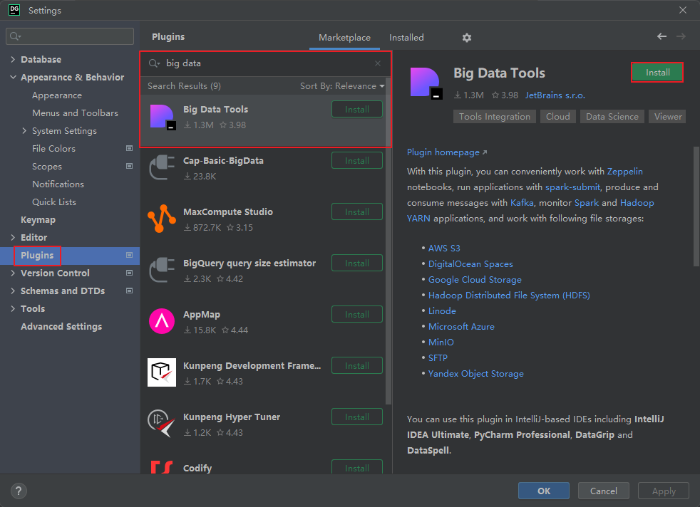
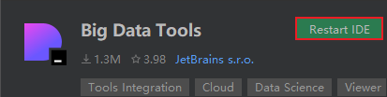
Big Data Tools插件
如图，在设置->Plugins（插件）-> Marketplace（市场），搜索Big Data Tools，点击Install安装即可

Slide 106
配置Windows
需要对Windows系统做一些基础设置，配合插件使用
解压Hadoop安装包到Windows系统，如解压到：E:\hadoop-3.3.4
设置$HADOOP_HOME环境变量指向：E:\hadoop-3.3.4
下载
hadoop.dll（https://github.com/steveloughran/winutils/blob/master/hadoop-3.0.0/bin/hadoop.dll）
winutils.exe（https://github.com/steveloughran/winutils/blob/master/hadoop-3.0.0/bin/winutils.exe）
可以自行下载，或从课程资料中获取
将hadoop.dll和winutils.exe放入$HADOOP_HOME/bin中

Slide 107
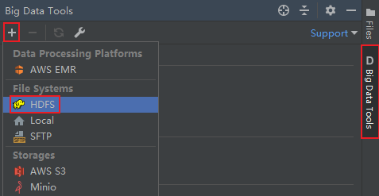
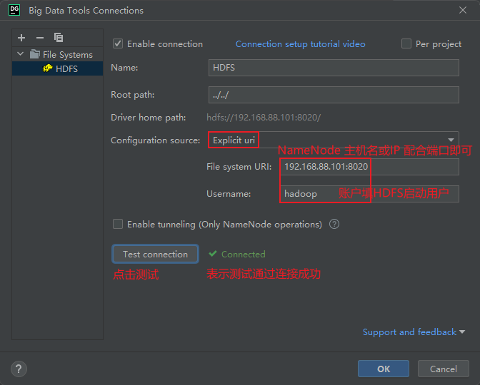
配置Big Data Tools插件
打开插件

Slide 108
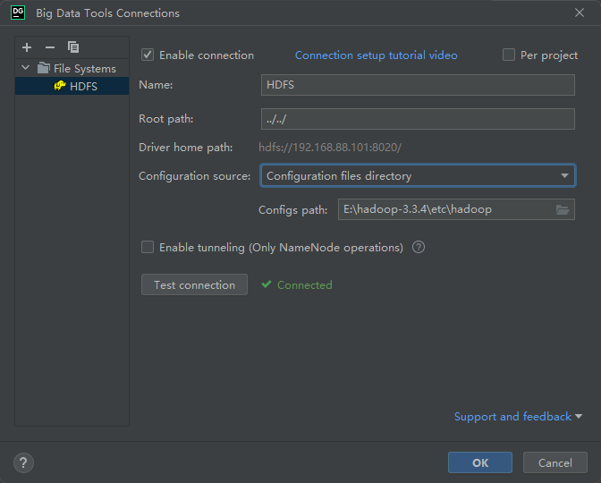
配置Big Data Tools插件
或者如图指定Windows上解压的Hadoop安装文件夹的etc/hadoop目录也可以
会自动读取配置文件连接上HDFS

Slide 109
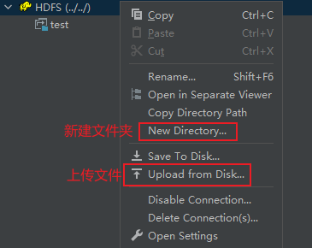
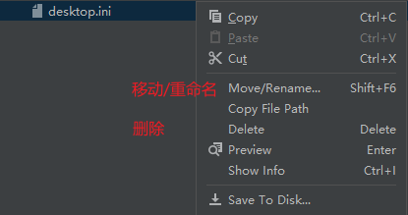
使用Big Data Tools插件
现在就可以以图形化的形式使用啦。

Slide 110
为什么需要分布式存储
分布式的基础架构分析
HDFS的基础架构
HDFS集群环境部署
HDFS的Shell操作
HDFS的存储原理
进程启停管理
文件系统操作命令
HDFS权限
HDFS客户端 - Jetbrians产品插件
HDFS客户端 - NFS

Slide 111
使用NFS网关功能将HDFS挂载到本地系统

Slide 112
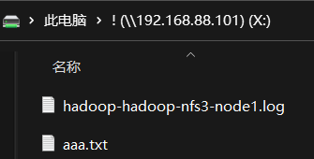
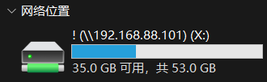

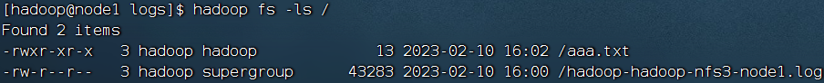
HDFS NFS Gateway
HDFS提供了基于NFS（Network File System）的插件，可以对外提供NFS网关，供其它系统挂载使用。
NFS 网关支持 NFSv3，并允许将 HDFS 作为客户机本地文件系统的一部分挂载，现在支持：
上传、下载、删除、追加内容
如下图，将HDFS挂载为Windows文件管理器的网络位置

Slide 113

配置NFS
配置HDFS需要配置如下内容：
core-site.xml，新增配置项 以及 hdfs-site.xml，新增配置项
开启portmap、nfs3两个新进程
在node1进行如下操作
1. 在core-site.xml 内新增如下两项
<property>
<name>hadoop.proxyuser.hadoop.groups</name>
<value>*</value>
</property>
<property>
<name>hadoop.proxyuser.hadoop.hosts</name>
<value>*</value>
</property>
项目： hadoop.proxyuser.hadoop.groups 值：*
允许hadoop用户代理任何其它用户组
项目：hadoop.proxyuser.hadoop.hosts 值：*
允许代理任意服务器的请求

Slide 114

配置NFS
2. 在hdfs-site.xml中新增如下项
nfs.suerpser：NFS操作HDFS系统，所使用的超级用户（hdfs的启动用户为超级用户）
nfs.dump.dir：NFS接收数据上传时使用的临时目录
nfs.exports.allowed.hosts：NFS允许连接的客户端IP和权限，rw表示读写，IP整体或部分可以以*代替
课程设置的允许192.168.88.1以rw连接（这个IP是电脑虚拟网卡VMnet8的IP，连接虚拟机就走这个网卡）
<property>
<name>nfs.superuser</name>
<value>hadoop</value>
</property>
<property>
<name>nfs.dump.dir</name>
<value>/tmp/.hdfs-nfs</value>
</property>
<property>
<name>nfs.exports.allowed.hosts</name>
<value>192.168.88.1 rw</value>
</property>

Slide 115

启动NFS功能
1. 将配置好的core-site.xml和hdfs-site.xml分发到node2和node3
2. 重启Hadoop HDFS集群（先stop-dfs.sh，后start-dfs.sh）
3. 停止系统的NFS相关进程
a. systemctl stop nfs; systemctl disable nfs 关闭系统nfs并关闭其开机自启
b. yum remove -y rpcbind 卸载系统自带rpcbind
4. 启动portmap（HDFS自带的rpcbind功能）（必须以root执行）：hdfs --daemon start portmap
5. 启动nfs（HDFS自带的nfs功能）（必须以hadoop用户执行）：hdfs --daemon start nfs3

Slide 116
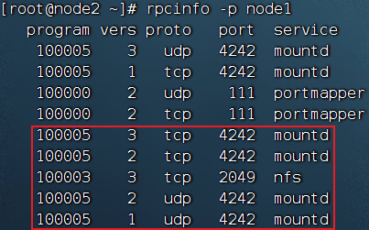

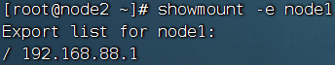
检查NFS是否正常
以下操作在node2或node3执行（因为node1卸载了rpcbind，缺少了必要的2个命令）
执行：rpcinfo -p node1，正常输出如下
有mountd和nfs出现
执行：showmount -e node1
可以看到 / 192.168.88.1

Slide 117
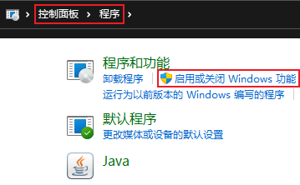
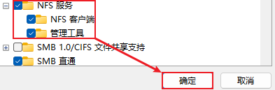

在Windows挂载HDFS文件系统
1. 开启Windows的NFS功能
此功能需要专业版，如果是家庭版Windows需要升级为专业版

Slide 118
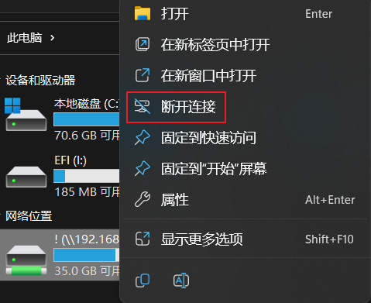

在Windows挂载HDFS文件系统
2. 在Windows命令提示符（CMD）内输入：net use X: \\192.168.88.101\!
3. 完成后即可在文件管理器中看到盘符为X的网络位置
4. 点击右键客户断开连接
至此，就将HDFS挂载到Windows文件管理器内了
可以进行上传、下载、改名、删除、追加文本等操作。

Slide 119
补充：HDFS Shell命令权限不足问题解决

Slide 120
Permission denied
想必有同学在实战Shell的时候，遇到了：
Permission denied: user=root, access=WRITE, inode="/":hadoop:supergroup:drwxr-xr-x
这种类似的问题。
问题的原因就是没有权限，那么为什么呢？

Slide 121
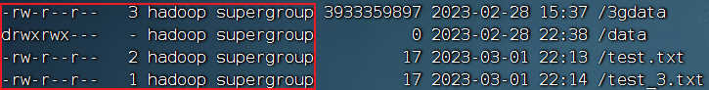
HDFS超级用户
如图所示
HDFS中，也是有权限控制的，其控制逻辑和Linux文件系统的完全一致。
(ps：如不理解上图红框内容的含义，建议查看补充知识点中关于Linux权限管控的内容)
但是不同的是，大家的Superuser不同（超级用户不同）
Linux的超级用户是root
HDFS文件系统的超级用户：是启动namenode的用户（也就是课程的hadoop用户）
所以遇到此问题的同学，请确保你的HDFS操作命令是以：hadoop用户执行的，root用户在HDFS上其实没特权。

Slide 122
修改权限
在HDFS中，可以使用和Linux一样的授权语句，即：chown和chmod
修改所属用户和组：
hadoop fs -chown [-R] root:root /xxx.txt
hdfs dfs -chown [-R] root:root /xxx.txt
修改权限
hadoop fs -chmod [-R] 777 /xxx.txt
hdfs dfs -chmod [-R] 777 /xxx.txt

Slide 123
1. HDFS文件系统使用和Linux一样逻辑的权限控制体系
2. HDFS的超级用户：
启动namenode的用户
3. 可以使用
hadoop fs -chown 或 hdfs dfs -chown，修改所属
hadoop fs -chmod 或 hdfs dfs -chmod，修改权限

Slide 124
为什么需要分布式存储
分布式的基础架构分析
HDFS的基础架构
HDFS集群环境部署
HDFS的Shell操作
HDFS的存储原理
存储原理
fsck命令
NameNode元数据
HDFS数据的读写流程

Slide 125
了解数据是如何在HDFS中进行存储的
了解数据在HDFS中是如何保证安全的

Slide 126
HDFS分布式文件存储
服务器
H
D
F
S
集
群
服务器
文件
服务器

Slide 127
HDFS分布式文件存储
part1
服务器
H
D
F
S
集
群
part2
part3
服务器
文件
服务器

Slide 128
HDFS分布式文件存储
part1
服务器
H
D
F
S
集
群
part2
服务器
part3
服务器

Slide 129
HDFS分布式文件存储
part1
服务器
H
D
F
S
集
群
part2
part3
服务器
文件
服务器
分布式存储：每个服务器（节点）存储文件的一部分

Slide 130
HDFS分布式文件存储
part1
服务器
H
D
F
S
集
群
part2
分布式存储：每个服务器（节点）存储文件的一部分
服务器
part3
服务器

Slide 131
HDFS分布式文件存储
part1
part1
part1
part2
服务器
H
D
F
S
集
群
part2
part2
part3
part3
part3
文件1
文件2
服务器
文件3
服务器

Slide 132
HDFS分布式文件存储
part1
part1
part1
服务器
H
D
F
S
集
群
part2
问题：文件大小不一，不利于统一管理
part2
part2
服务器
part3
part3
part3
服务器
解决：设定统一的管理单位，block块

Slide 133
HDFS分布式文件存储
问题：文件大小不一，不利于统一管理
服务器
H
D
F
S
集
群
解决：设定统一的管理单位，block块
服务器
服务器
Block块，HDFS最小存储单位
每个256MB（可以修改）

Slide 134
HDFS分布式文件存储
问题：文件大小不一，不利于统一管理
服务器
H
D
F
S
集
群
解决：设定统一的管理单位，block块
Block块，HDFS最小存储单位
每个256MB（可以修改）
服务器
服务器

Slide 135
HDFS分布式文件存储
问题：文件大小不一，不利于统一管理
文件
解决：设定统一的管理单位，block块
服务器
part1
Block块，HDFS最小存储单位
每个256MB（可以修改）
part2
part3
服务器
服务器

Slide 136
HDFS分布式文件存储
服务器
文件分成多个Block块
Block块分三份存入对应服务器
服务器
服务器
问题：如果丢失或损坏了某个Block块呢？

Slide 137
文件分成多个Block块
Block块分三份存入对应服务器
HDFS分布式文件存储
服务器
问题：如果丢失或损坏了某个Block块呢？
服务器
服务器

Slide 138
HDFS分布式文件存储
文件
服务器
part1
丢失一个Block块就导致文件不完整了
Block块越多，损坏的几率越大
如何解决？
part2
part3
服务器
服务器
通过多个副本（备份）解决

Slide 139
HDFS分布式文件存储
丢失一个Block块就导致文件不完整了
Block块越多，损坏的几率越大
如何解决？
文件
服务器
part1
part2
通过多个副本（备份）解决
part3
服务器
服务器

Slide 140
丢失一个Block块就导致文件不完整了
Block块越多，损坏的几率越大
如何解决？
HDFS分布式文件存储
服务器
通过多个副本（备份）解决
服务器
服务器
每个Block块都有2个（可修改）备份

Slide 141
HDFS分布式文件存储
通过多个副本（备份）解决
服务器
副
本
每个Block块都有2个（可修改）备份
服务器
服务器
每个副本都复制到其它服务器一份

Slide 142
HDFS分布式文件存储
通过多个副本（备份）解决
每个Block块都有2个（可修改）备份
服务器
每个副本都复制到其它服务器一份
服务器
服务器
每个块都有2个备份在其它服务器上

Slide 143
HDFS分布式文件存储
通过多个副本（备份）解决
每个Block块都有2个（可修改）备份
服务器
每个副本都复制到其它服务器一份
每个块都有2个备份在其它服务器上
服务器
服务器

Slide 144
HDFS分布式文件存储
通过多个副本（备份）解决
每个Block块都有2个（可修改）备份
服务器
每个副本都复制到其它服务器一份
安全性极大提高
每个块都有2个备份在其它服务器上
服务器
服务器

Slide 145
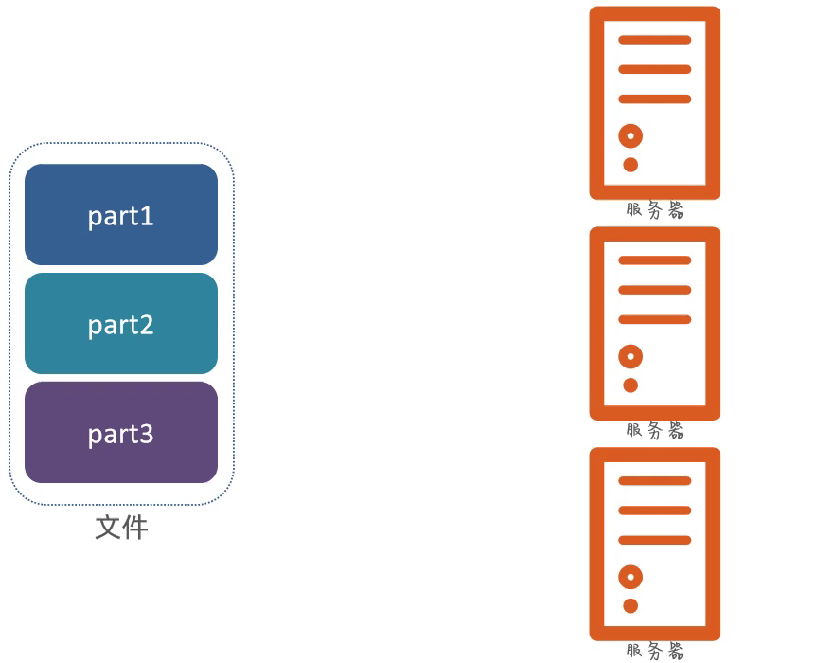
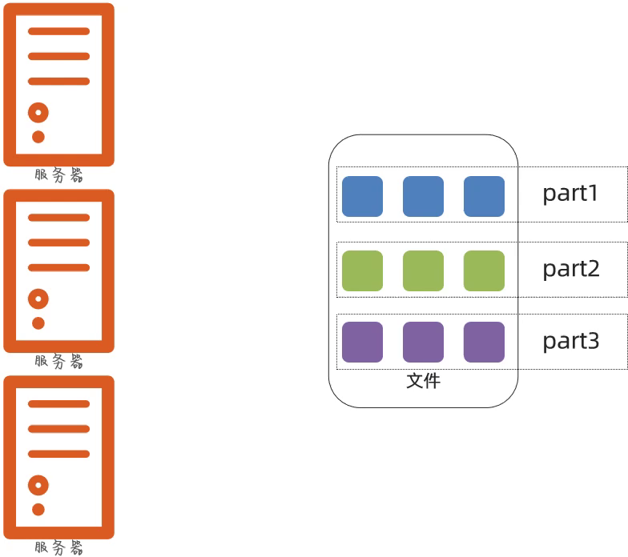
总结
数据存入HDFS是分布式存储，即每一个服务器节点，负责数据的一部分。
数据在HDFS上是划分为一个个Block块进行存储。

Slide 146

总结
在HDFS上，数据Block块可以有多个副本，提高数据安全性

Slide 147
为什么需要分布式存储
分布式的基础架构分析
HDFS的基础架构
HDFS集群环境部署
HDFS的Shell操作
HDFS的存储原理
存储原理
fsck命令
NameNode元数据
HDFS数据的读写流程

Slide 148
了解如何配置HDFS数据块的副本数量
掌握fsck命令查看文件系统状态及验证文件的数据副本

Slide 149
HDFS副本块数量的配置
在前面我们了解了HDFS文件系统的数据安全，是依靠多个副本来确保的。
如何设置默认文件上传到HDFS中拥有的副本数量呢？可以在hdfs-site.xml中配置如下属性：
<property>
<name>dfs.replication</name>
<value>3</value>
</property>
这个属性默认是3，一般情况下，我们无需主动配置（除非需要设置非3的数值）
如果需要自定义这个属性，请修改每一台服务器的hdfs-site.xml文件，并设置此属性。

Slide 150
HDFS副本块数量的配置
除了配置文件外，我们还可以在上传文件的时候，临时决定被上传文件以多少个副本存储。
hadoop fs -D dfs.replication=2 -put test.txt /tmp/
如上命令，就可以在上传test.txt的时候，临时设置其副本数为2
对于已经存在HDFS的文件，修改dfs.replication属性不会生效，如果要修改已存在文件可以通过命令
hadoop fs -setrep [-R] 2 path
如上命令，指定path的内容将会被修改为2个副本存储。
-R选项可选，使用-R表示对子目录也生效。

Slide 151
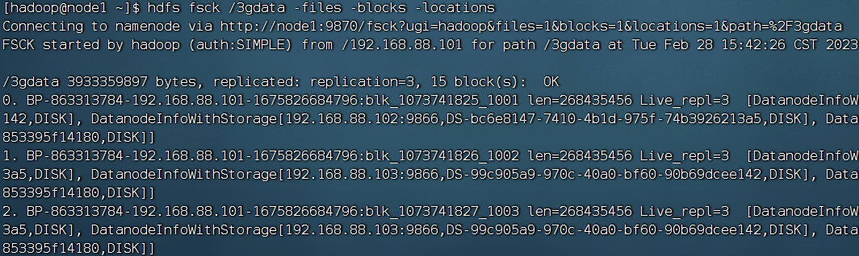
fsck命令检查文件的副本数
同时，我们可以使用hdfs提供的fsck命令来检查文件的副本数
hdfs fsck path [-files [-blocks [-locations]]]
fsck可以检查指定路径是否正常
-files可以列出路径内的文件状态
-files -blocks 输出文件块报告（有几个块，多少副本）
-files -blocks -locations 输出每一个block的详情

Slide 152
block配置
可以看到通过fsck命令我们验证了：
文件有多个副本
文件被分成多个块存储在hdfs
对于块（block），hdfs默认设置为256MB一个，也就是1GB文件会被划分为4个block存储。
块大小可以通过参数：
<property>
<name>dfs.blocksize</name>
<value>268435456</value>
<description>设置HDFS块大小，单位是b</description>
</property>
如上，设置为256MB

Slide 153
1. 副本和block的配置
配置副本数：dfs.replication，默认3
配置block大小：dfs.blocksize，单位为b，一般配置为256MB
2. 副本和block相关命令
上传文件临时修改副本数：hadoop dfs -D dfs.replication=2 -put test.txt /tmp/
修改已存在文件副本数：hadoop fs -setrep [-R] 2 path
检查文件系统：hdfs fsck path [-files [-blocks [-locations]]]

Slide 154
为什么需要分布式存储
分布式的基础架构分析
HDFS的基础架构
HDFS集群环境部署
HDFS的Shell操作
HDFS的存储原理
存储原理
fsck命令
NameNode元数据
HDFS数据的读写流程

Slide 155
掌握NameNode是如何管理Block块的

Slide 156
edits文件
在hdfs中，文件是被划分了一堆堆的block块，那如果文件很大、以及文件很多，Hadoop是如何记录和整理文件和block块的关系呢？
答案就在于NameNode
NameNode
edits
fsimage
edits
......
NameNode基于一批edits和一个fsimage文件的配合
完成整个文件系统的管理和维护

Slide 157
edits文件
edits文件，是一个流水账文件，记录了hdfs中的每一次操作，以及本次操作影响的文件其对应的block
edits
新增
时间：2023-01-01 10:00:01.356 路径:/tmp/data/test.txt，600MB
blocks:3个，b0:node1，b1:node2，b2:node3
新增
时间：2023-01-01 10:00:03.666 路径:/tmp/data/test2.txt，300MB
blocks: 2个，b0:node1，b1:node3
移动
时间：2023-01-01 10:00:05.666
原路径:/tmp/data/test2.txt，新路径：/tmp/test2.txt，大小300MB
blocks: 2个，b0:node1，b1:node3
删除
时间：2023-01-01 11:00:03.666 路径:/tmp/test2.txt，300MB
blocks: 2个，b0:node1，b1:node3

Slide 158
edits文件
edits文件，是一个流水账文件，记录了hdfs中的每一次操作，以及本次操作影响的文件其对应的block
edits
新增
时间：2023-01-01 10:00:01.356 路径:/tmp/data/test.txt，600MB
blocks:3个，b0:node1，b1:node2，b2:node3
新增
时间：2023-01-01 10:00:03.666 路径:/tmp/data/test2.txt，300MB
blocks: 2个，b0:node1，b1:node3
edits记录每一次HDFS的操作
逐渐变得越来越大
移动
时间：2023-01-01 10:00:05.666
原路径:/tmp/data/test2.txt，新路径：/tmp/test2.txt，大小300MB
blocks: 2个，b0:node1，b1:node3
删除
时间：2023-01-01 11:00:03.666 路径:/tmp/test2.txt，300MB
blocks: 2个，b0:node1，b1:node3

Slide 159
edits文件
edits文件，是一个流水账文件，记录了hdfs中的每一次操作，以及本次操作影响的文件其对应的block
edits
新增
时间：2023-01-01 10:00:01.356 路径:/tmp/data/test.txt，600MB
blocks:3个，b0:node1，b1:node2，b2:node3
edits2
新增
时间：2023-01-01 10:00:03.666 路径:/tmp/data/test2.txt，300MB
blocks: 2个，b0:node1，b1:node3
edits3
所以，会存在多个edits文件
确保不会有超大edits的存在
保证检索性能
移动
时间：2023-01-01 10:00:05.666
原路径:/tmp/data/test2.txt，新路径：/tmp/test2.txt，大小300MB
blocks: 2个，b0:node1，b1:node3
......
删除
时间：2023-01-01 11:00:03.666 路径:/tmp/test2.txt，300MB
blocks: 2个，b0:node1，b1:node3

Slide 160
edits文件
edits文件，是一个流水账文件，记录了hdfs中的每一次操作，以及本次操作影响的文件其对应的block
edits
新增
时间：2023-01-01 10:00:01.356 路径:/tmp/data/test.txt，600MB
blocks:3个，b0:node1，b1:node2，b2:node3
edits2
新增
时间：2023-01-01 10:00:03.666 路径:/tmp/data/test2.txt，300MB
blocks: 2个，b0:node1，b1:node3
edits3
问题在于，当用户想要查看某文件内容
如：/tmp/data/test.txt
就需要在全部的edits中搜索
（还需要按顺序从头到尾，避免后期改名或删除）
效率非常低
移动
时间：2023-01-01 10:00:05.666
原路径:/tmp/data/test2.txt，新路径：/tmp/test2.txt，大小300MB
blocks: 2个，b0:node1，b1:node3
......
删除
时间：2023-01-01 11:00:03.666 路径:/tmp/test2.txt，300MB
blocks: 2个，b0:node1，b1:node3
需要合并edits文件，得到最终的结果

Slide 161
edits文件
edits文件，是一个流水账文件，记录了hdfs中的每一次操作，以及本次操作影响的文件其对应的block
edits
新增
时间：2023-01-01 10:00:01.356 路径:/tmp/data/test.txt，600MB
blocks:3个，b0:node1，b1:node2，b2:node3
新增
时间：2023-01-01 10:00:03.666 路径:/tmp/data/test2.txt，300MB
blocks: 2个，b0:node1，b1:node3
新增，/tmp/data/test.txt
大小600MB
3个block，分别在node1、2、3的datanode上
移动
时间：2023-01-01 10:00:05.666
原路径:/tmp/data/test2.txt，新路径：/tmp/test2.txt，大小300MB
blocks: 2个，b0:node1，b1:node3
一长串流水账合并后的最终结果
删除
时间：2023-01-01 11:00:03.666 路径:/tmp/test2.txt，300MB
blocks: 2个，b0:node1，b1:node3

Slide 162
fsimage文件
将全部的edits文件，合并为最终结果，即可得到一个FSImage文件
edits
edits
edits
edits
edits
edits

Slide 163
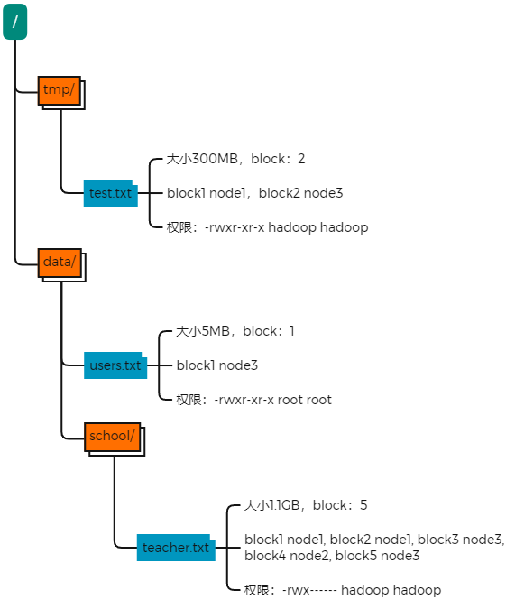
fsimage文件
将全部的edits文件，合并为最终结果，即可得到一个FSImage文件
edits
edits
edits
edits
edits
edits
FSImage文件

Slide 164
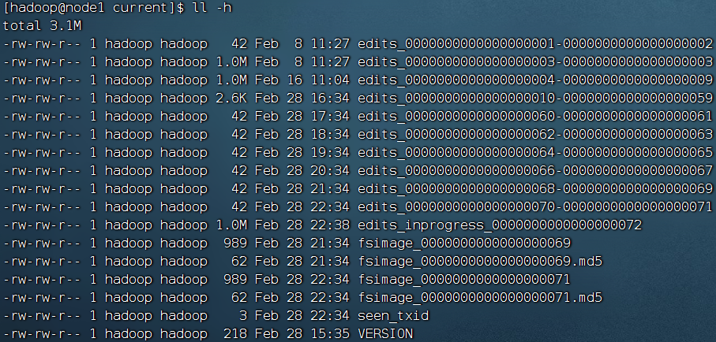
NameNode元数据管理维护
NameNode基于edits和FSImage的配合，完成整个文件系统文件的管理。
1. 每次对HDFS的操作，均被edits文件记录
2. edits达到大小上线后，开启新的edits记录
3. 定期进行edits的合并操作
如当前没有fsimage文件， 将全部edits合并为第一个fsimage
如当前已存在fsimage文件，将全部edits和已存在的fsimage进行合并，形成新的fsimage
5. 重复123流程

Slide 165
元数据合并控制参数
对于元数据的合并，是一个定时过程，基于：
dfs.namenode.checkpoint.period，默认3600（秒）即1小时
dfs.namenode.checkpoint.txns，默认1000000，即100W次事务
只要有一个达到条件就执行。
检查是否达到条件，默认60秒检查一次，基于：
dfs.namenode.checkpoint.check.period，默认60（秒），来决定

Slide 166
SecondaryNameNode的作用
对于元数据的合并，还记得HDFS集群有一个辅助角色：SecondaryNameNode吗？
没错，合并元数据的事情就是它干的
SecondaryNameNode会通过http从NameNode拉取数据（edits和fsimage）
然后合并完成后提供给NameNode使用。

Slide 167
1. NameNode基于
edits记录每次操作
fsimage，记录某一个时间节点前的当前文件系统全部文件的状态和信息
维护整个文件系统元数据
2. edits文件会被合并到fsimage中，这个合并由：
SecondaryNameNode来操作
3. fsimage记录的内容是：

Slide 168
为什么需要分布式存储
分布式的基础架构分析
HDFS的基础架构
HDFS集群环境部署
HDFS的Shell操作
HDFS的存储原理
存储原理
fsck命令
NameNode元数据
HDFS数据的读写流程

Slide 169
理解客户端在HDFS上读、写数据的流程

Slide 170
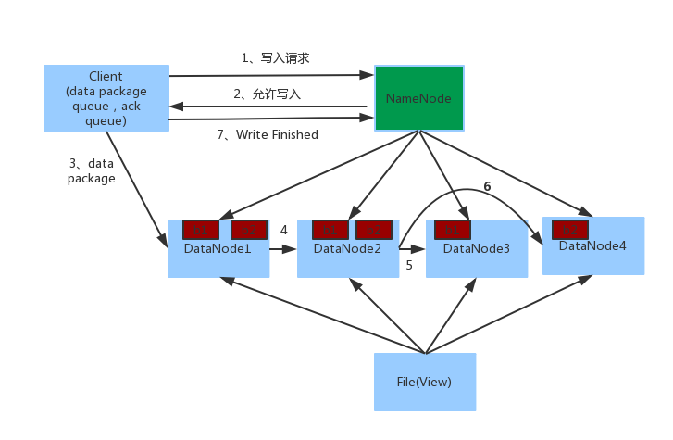
数据写入流程
1. 客户端向NameNode发起请求
2. NameNode审核权限、剩余空间后，满足条件允许写入，并告知客户端写入的DataNode地址
3. 客户端向指定的DataNode发送数据包
4. 被写入数据的DataNode同时完成数据副本的复制工作，将其接收的数据分发给其它DataNode
5. 如上图，DataNode1复制给DataNode2，然后基于DataNode2复制给Datanode3和DataNode4
6. 写入完成客户端通知NameNode，NameNode做元数据记录工作

Slide 171
数据写入流程
关键信息点：
NameNode不负责数据写入，只负责元数据记录和权限审批
客户端直接向1台DataNode写数据，这个DataNode一般是离客户端最近（网络距离）的那一个
数据块副本的复制工作，由DataNode之间自行完成（构建一个PipLine，按顺序复制分发，如图1给2, 2给3和4）

Slide 172

数据读取流程
关键点：
1、数据同样不通过NameNode提供
2、NameNode提供的block列表，会基于网络距离计算尽量提供离客户端最近的
这是因为1个block有3份，会尽量找离客户端最近的那一份让其读取
1、客户端向NameNode申请读取某文件
2、 NameNode判断客户端权限等细节后，允许读取，并返回此文件的block列表
3、客户端拿到block列表后自行寻找DataNode读取即可

Slide 173
1、对于客户端读取HDFS数据的流程中，一定要知道
不论读、还是写，NameNode都不经手数据，均是客户端和DataNode直接通讯
不然对NameNode压力太大
2、写入和读取的流程，简单来说就是：
NameNode做授权判断（是否能写、是否能读）
客户端直连DataNode进行写入（由DataNode自己完成副本复制）、客户端直连DataNode进行block读取
写入，客户端会被分配找离自己最近的DataNode写数据
读取，客户端拿到的block列表，会是网络距离最近的一份
3、网络距离
最近的距离就是在同一台机器
其次就是同一个局域网（交换机）
再其次就是跨越交换机
再其次就是跨越数据中心
HDFS内置网络距离计算算法，可以通过IP地址、路由表来推断网络距离

